Slide 1

다중 퍼셉트론 분류를 적용한
MNIST 손글씨 이미지 인식
및 성능향상에 대한 연구
20191575 장미루
20191425 강정무

Slide 2

목차
A table of contents.
01
연구 목적
02
연구 개요
03
연구 방법
04
연구 결과
05
결론

Slide 3
Part 1,
1. 연구 목적
Mnist 손글씨 데이터 이미지를 인식하는 모델 학습
모델의 정확도 향상

Slide 4
Part 1,
2. 연구 개요
다중 퍼셉트론 분류를 적용하여 Mnist 손글씨 이미지를 분류하는 모델을 학습시킨다.
정확률을 향상시키기 위해 신경망 구조 변경, 활성화 함수 변경, 정규화와 드롭아웃 추가, 옵티마이저 변경을 해보는 방식을 적용하여 모델의 인식 정확률을 향상시키는 것을 목표로 한다.

Slide 5
Part 1,
연구 방법
001
>>
MLP로 MNIST 데이터 학습
다중 퍼셉트론 분류를 적용해 MNIST 손글씨 이미지 데이터 분류 모델 생성
002
>>
신경망 구조 변경
레이어 수와 뉴런의 수를 변경하여 새로운 모델 생성 후 정확률 비교
003
>>
활성화 함수 변경
은닉층의 활성화 함수를 변경하여 새로운 모델 생성 후 정확률 비교
004
>>
정규화와 드롭아웃 추가
L2정규화와 드롭아웃을 추가한 후 새로운 모델 생성 후 정확률 비교
005
>>
옵티마이저 변경
옵티마이저를변경하여 새로운 모델 생성 후 정확률 비교

Slide 6
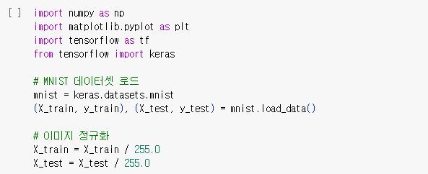
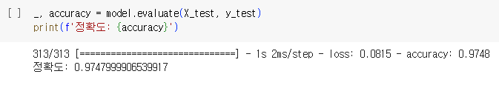
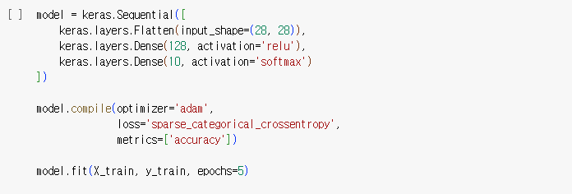
Part 2,
연구 결과
MLP를 이용하여 모델 학습
정확도 97.47% 가 확인됨

Slide 7
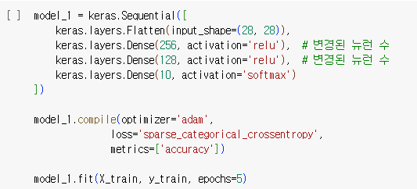
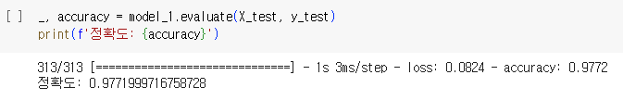
Part 2,
연구 결과
레이어 수와 뉴런의 수를 증가시킨 후 모델 학습
정확도 97.71% 가 확인됨 기존 모델보다 정확도 0.24% 향상

Slide 8
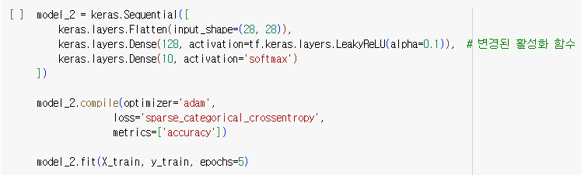
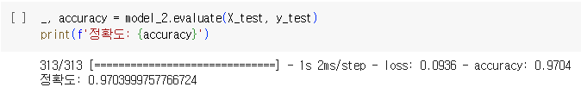
Part 2,
연구 결과
은닉층의 활성화 함수로 ReLu대신 LeakyReLu를 사용하여 모델 학습
정확도 97.03% 가 확인됨 기존 모델보다 정확도 0.44% 감소하였다.

Slide 9
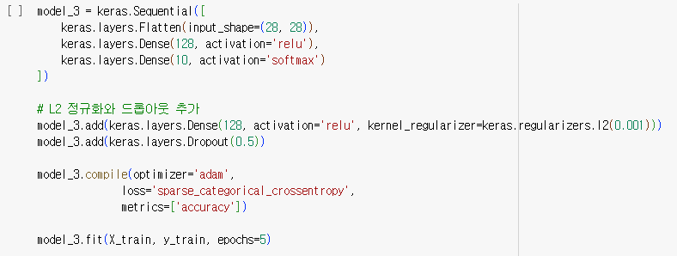
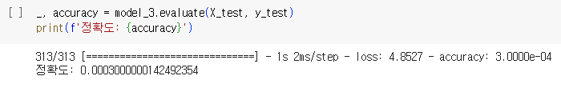
Part 2,
연구 결과
L2정규화와 드롭아웃을 추가 하고 모델을 학습
정확도 0.03% 가 확인됨 학습이 제대로 되지 않았다.

Slide 10
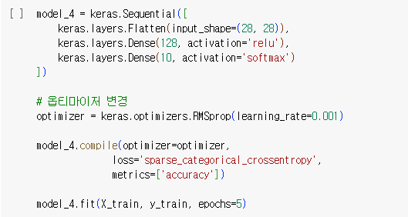
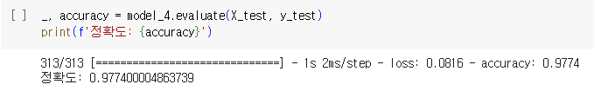
Part 2,
연구 결과
RMSprop 옵티마이저를 사용하여 모델 학습
정확도 97.74% 가 확인됨 기존 모델보다 정확도 0.26% 향상되었다.

Slide 11
Part 3,
결론
본 연구에서는 신경망 구조를 변경하는 방법과 옵티마이저를 변경한 방법이 비교적 높은 정확도를 보였습니다.

Slide 12
감사합니다

